Slide 1
Tenserflow et Keras pour le Deep Learning
(Apprentissage profond)
Benkedadra Mohamed
Benkorreche Mohammed El Amine
Youcefi Mohammed Yassine
Groupe 1 – ISI – M1

Slide 2
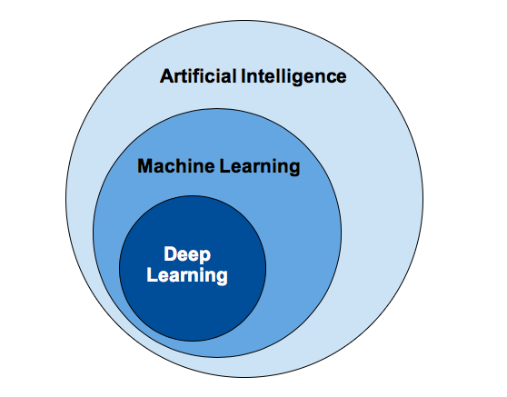
Deep Learning
- Fait partie du Machine Learning
- Inspiré par le cerveau humain
- Appliqué sur :
  - Vision Artificielle
  - Reconnaissance Automatique de la parole
  - Traitement Du Langage Naturel
    … etc

Slide 3
Deep Learning
h(attr) = θ₀ + θ₁ * attr₁ + θ₂ * attr₂ + ….. + θ_{n} * attr_{n}
h Hypothèse
Θ_{n} Poids
attr_{n} Attribues
h(attr) Prédicition

Slide 4
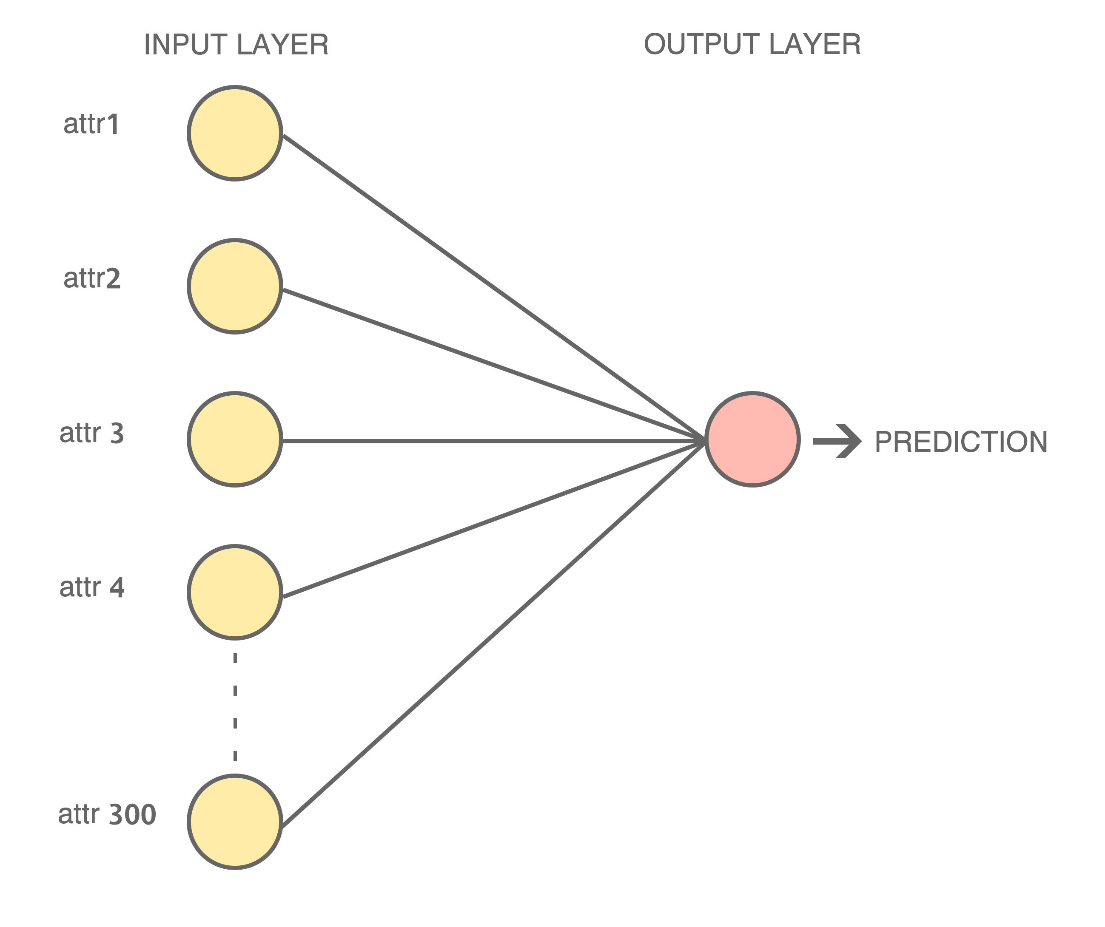
Deep Learning
θ₁
θ₂
h(attr)
θ₃
θ₄
θ_{n}

Slide 5
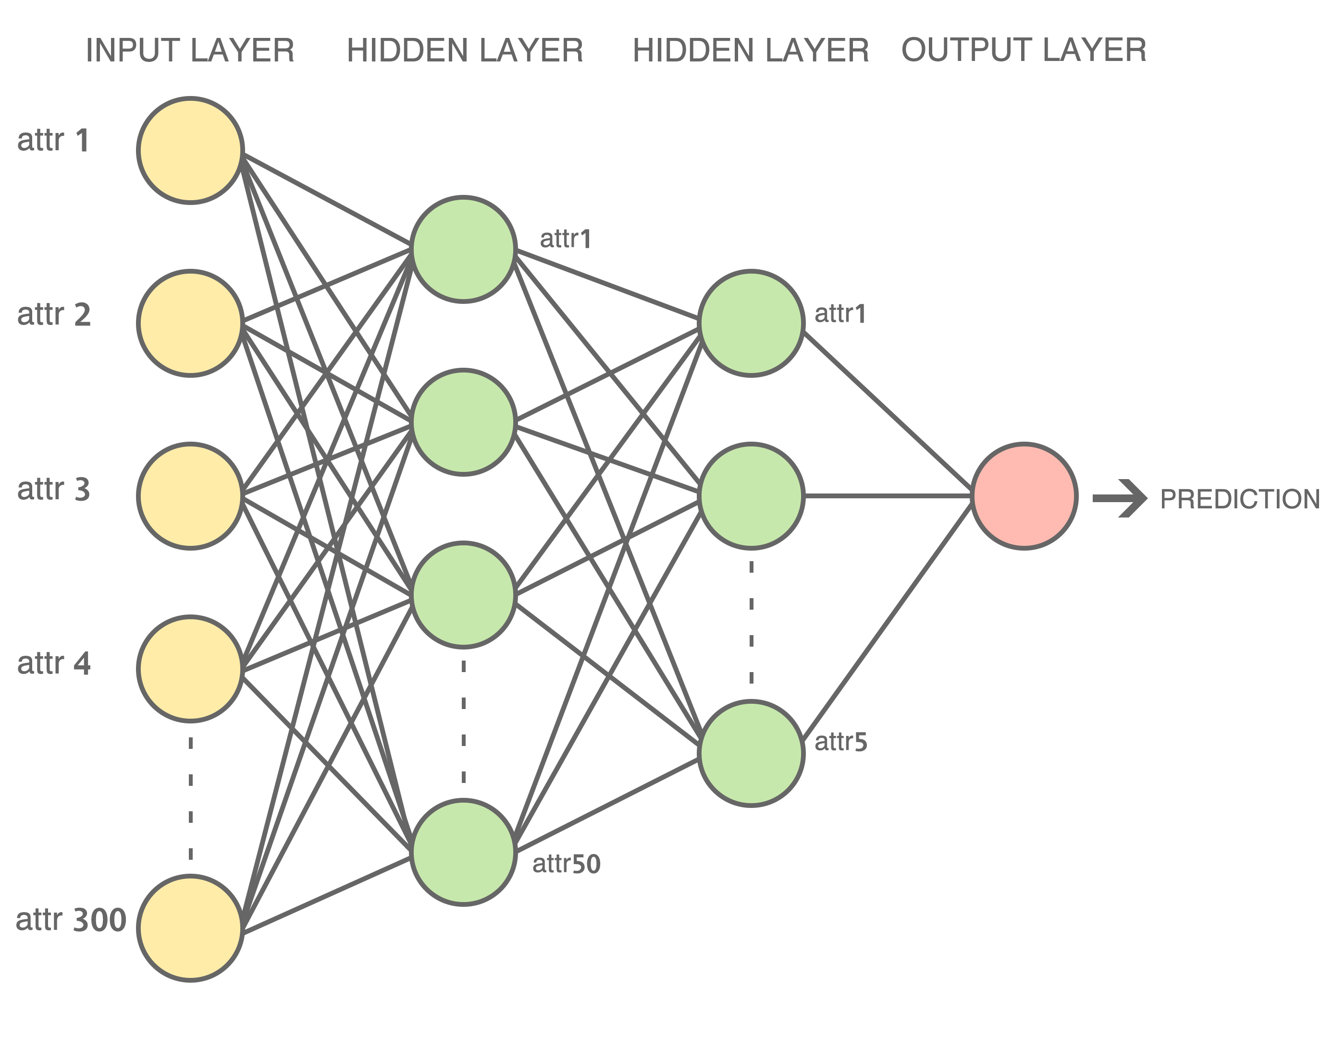
Deep Learning – Neural Networks

Slide 6
Tensorflow
- Bibliothèque open source pour implémentation des algorithmes Machine Learning et Deep Learning.
- Créé par l’équipe « Google Brain » en 2011.
- S’appelait à l’origine « DistBelief ».
- Conçu pour le langage de programmation Python.
- Un API est disponible aussi pour C++.

Slide 7
Keras
- API de Haut Niveau, qui marche sur Tensorflow (et d’autre librairie)
- Créé pour assurer la simplicité et la facilité de l’implémentation des algorithmes ML/DL
- Intégré par GOOGLE dans Tensorflow.

Slide 8
Installation Tensorflow/Keras
1 - Il faut installer PYTHON :
  Windows : https://www.python.org/downloads/
  Linux :
  sudo apt-get install python3
2- Installer Tensorflow :
  [ sudo ] pip install tensorflow

Slide 9

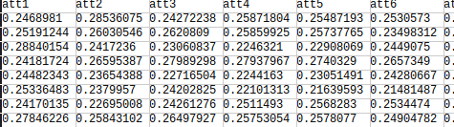

Implémentation
1 – Créer un script python « train.py »
2 – Importer TensorFlow
3 – Importer les données x_train, y_train .. etc

Slide 10
Implémentation
4 – Conception du Modèle :
1 - Construire un réseau simple et entièrement connecté :
2 – Ajouter les Couches (Layers) du réseau (Neural Network) :
COUCHE ENTRÉES (INPUT LAYER)
COUCHES CACHÉES (HIDDEN LAYERS)
COUCHE SORTIE (OUTPUT LAYERS)

Slide 11


Implémentation
Fonction d’activation
comme l’hypothèse, mais son job est de calculer des nouveaux paramètres.
Exemples :
  - Soft-max : - Sigmoïde :

Slide 12
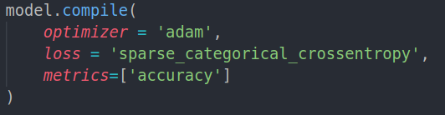
Implémentation
4 – Compilation (Création) du Modèle :
    - Optimizer : l’algorithme d’optimisation.
    - Loss : Loss or Cost Function, la moyenne du tableau de sortie sur tous les points de données, autrement dit 'degré erreur'.
    - Metrics : les métriques de mesure de qualité du modèle.

Slide 13
Implémentation
5 – Apprentissage (Learning) :
  Epochs:
        - (entier) Nombre d'époques pour former le modèle.
        - Une époque est une itération sur l'ensemble des données x et y fournies

Slide 14
Implémentation
6 – Évaluation du Modèle :
- Autres Fonctions :
    Sauvegarde des poids :
    Importation des poids :

Slide 15
Information
Resources :
  https://www.deeplearning.ai - Andrew NG Coursera
  Grokking Deep Learning (Book)
  Deep Learning With Python (Book)
Code :
  https://github.com/logx7/tf_keras_prj
Contact :
  M.Benkedadra : hammicristo@gmail.com
  Y.Youcefi : yanilacamora@gmail.com
  M.A.Benkorreche : amine.benk27@gmail.com

